Slide 1
Программирование и обработка графического интерфейса
Лекция №3: Интерфейсы, делегаты, события, async, await

Slide 2
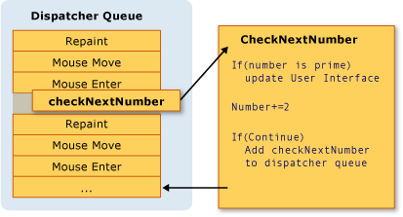
Dispatcher Thread – поток UI
В WPF есть ОДИН главный поток
Только этот поток может менять элементы интерфейса

Slide 3
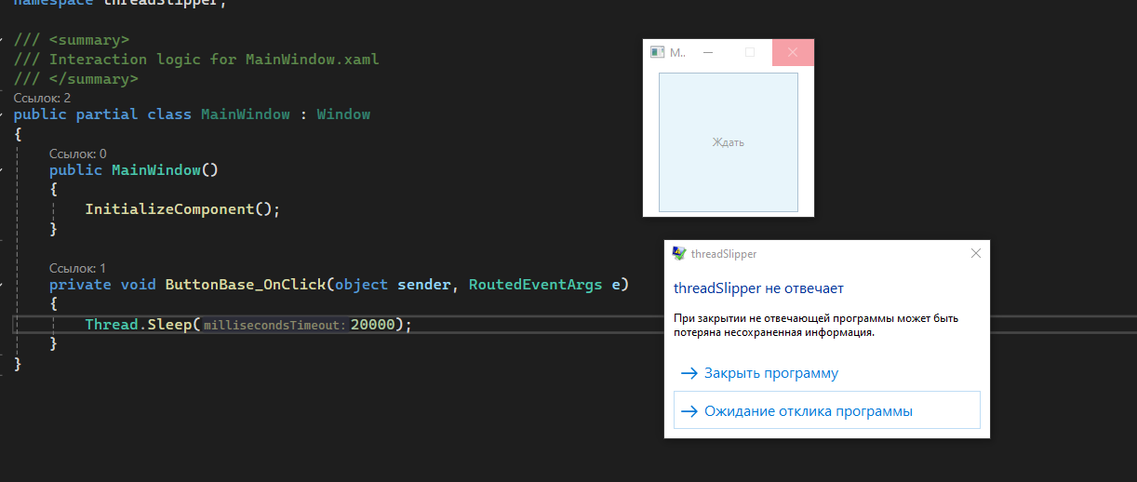
Dispatcher Thread – поток UI

Slide 4
Dispatcher Thread – поток UI
Когда мы запускаем «сложную логику» (имитация Sleep(20000)), наш главный поток ждет выполнения этой логики.
Наш поток ждет завершения этого блока кода.
Результат: окно не перерисовывается, не отвечает на клики, висит и показывает «Не отвечает».

Slide 5
Интерфейсы
Интерфейс – абстрактный тип данных, описывающий методы, которые должны быть реализованы классом или структурой. Может содержать свойства и поля.
Он определяет, что класс должен делать, но не содержит реализации методов.

Slide 6
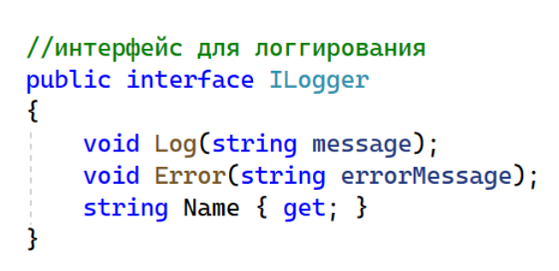
Интерфейсы
Интерфейс определяется с помощью ключевого слова Interface

Slide 7
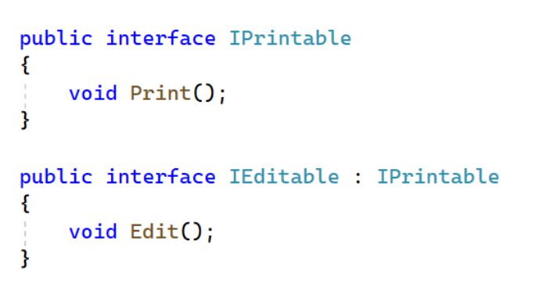
Интерфейсы
Интерфейсы могут наследоваться от других интерфейсов.

Slide 8
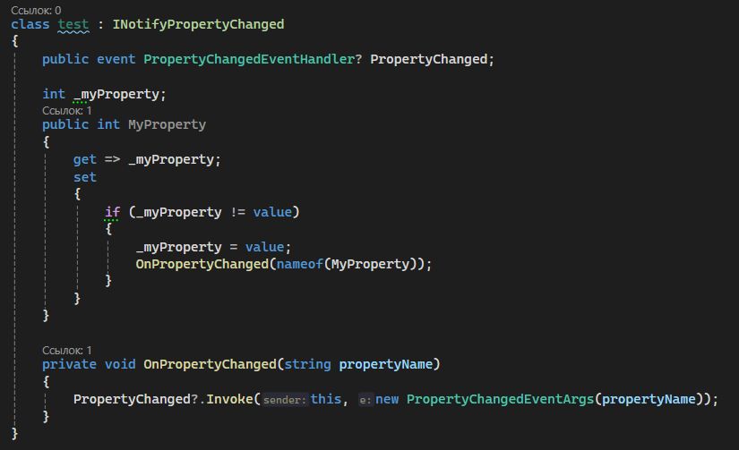
Интерфейсы

Slide 9
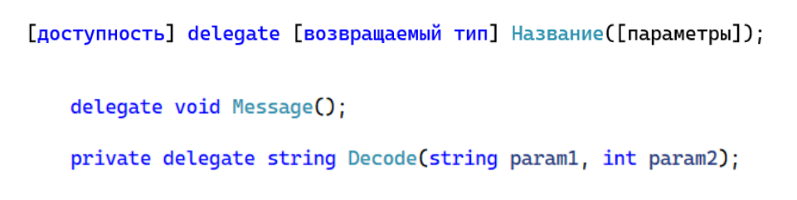
Делегаты
Делегаты - типы, которые представляют ссылки на методы. Они позволяют хранить и вызывать методы как объекты. Делегат может ссылаться на любой метод с подходящей сигнатурой.
Для объявления делегата используется ключевое слово delegate, после которого идет возвращаемый тип, название и параметры:

Slide 10
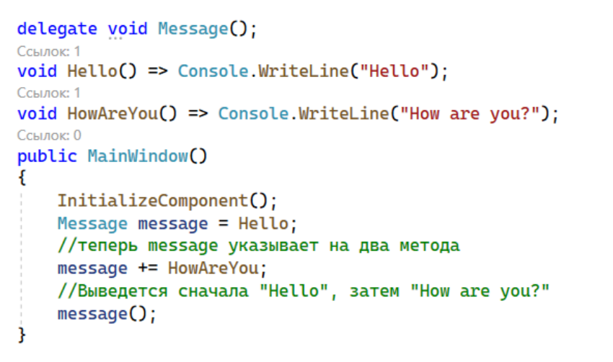
Делегаты
Делегаты могут хранить ссылки на несколько методов.

Slide 11
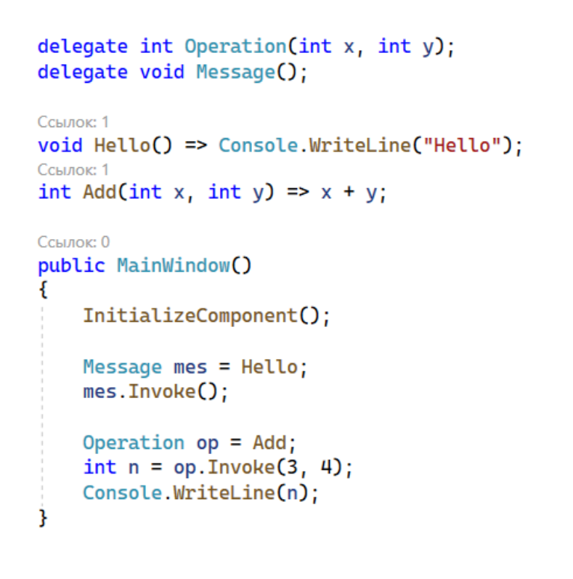
Делегаты
Invoke - метод, который используется для синхронного вызова методов, поддерживаемых объектом делегата.
Вызывающий код должен ожидать завершения вызова, прежде чем продолжить свою работу.

Slide 12
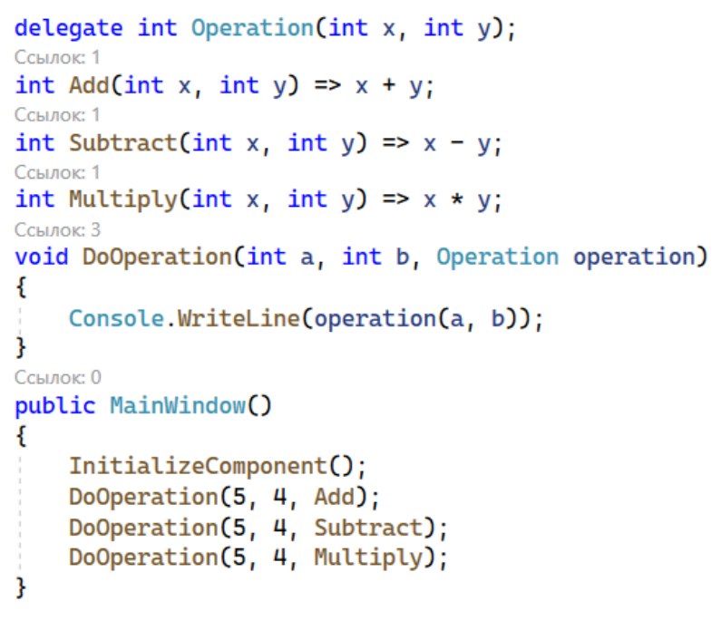
Делегаты
Делегаты могут быть переданы в метод в качестве аргумента.

Slide 13
События
События - сообщение, которое возникает в различных точках исполняемого кода при выполнении определённых условий. События предназначены для того, чтобы предусмотреть реакцию программного обеспечения.
Событие - тип делегата, предназначенный для реализации событийной модели. События позволяют объектам оповещать других о том, что произошло определенное действие, например, нажатие кнопки, завершение процесса или изменение состояния.

Slide 14
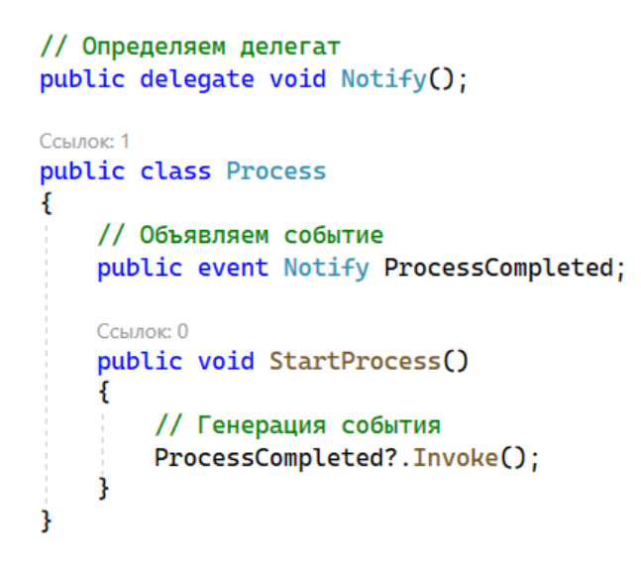
События
Событие объявляется с помощью ключевого слова event:

Slide 15
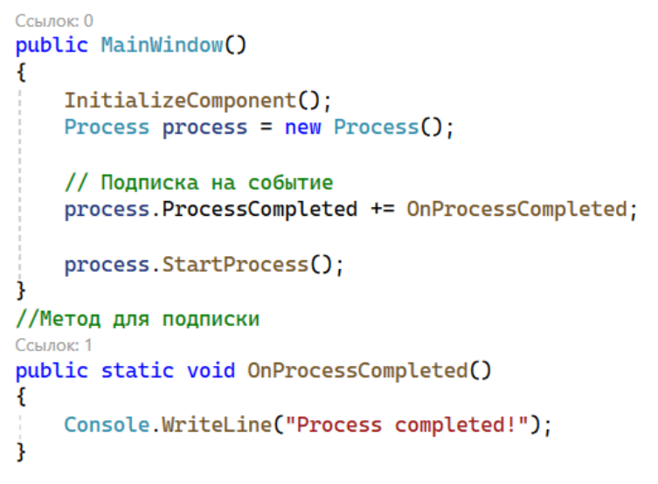
События
Добавление и удаление обработчика события через оператор += и -=

Slide 16
Мини итог
Делегаты представляют собой типы, которые хранят ссылки на методы. Они полезны в ситуациях, когда требуется передать метод в качестве аргумента или сохранить метод для последующего вызова.
Пример: Когда нужно передать метод в качестве параметра, чтобы другой метод мог вызвать его.

Slide 17
Мини итог
События создаются на основе делегатов, но предназначены для других целей. События обеспечивают механизм подписки и уведомления, часто используются в контексте взаимодействия между объектами:
Если нужно уведомить другие части программы об изменении состояния или завершении какого-либо действия.
Используется в пользовательских интерфейсах (UI). Например, нажатие кнопки, изменение текста, перемещение мыши и т. д.

Slide 18
Мини итог
Используйте делегаты, когда вам нужно передавать или сохранять методы для вызова в будущем.
Используйте события, когда нужно уведомлять другие объекты о произошедших изменениях или действиях.
ВАЖНО: Вызвать срабатывания события может только объект владелец события.

Slide 19
Часть 2 пример
Проблема: Жестко связанный код и зависший интерфейс.
Решение №1: Интерфейсы (гибкость).
Решение №2: События (независимость).
Решение №3: async/await (отзывчивость).
Цель: Заставить кнопку «Запустить» выполнять долгий процесс и в реальном времени показывать прогресс на ProgressBar и в логе.

Slide 20
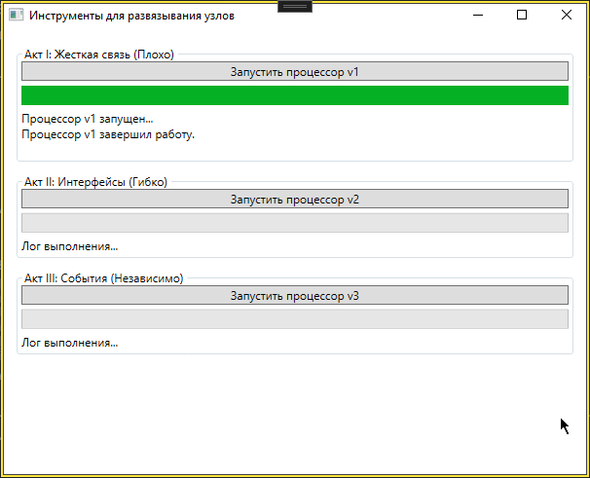
Акт 1

Slide 21
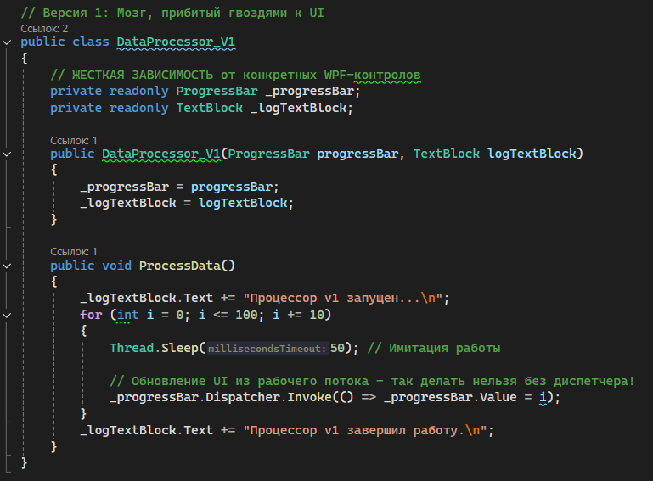

Slide 22
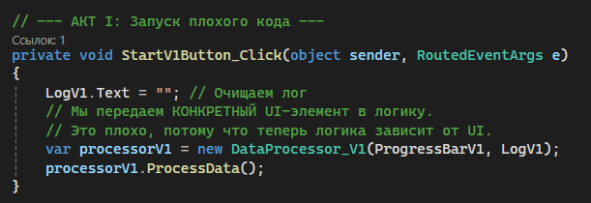

Slide 23
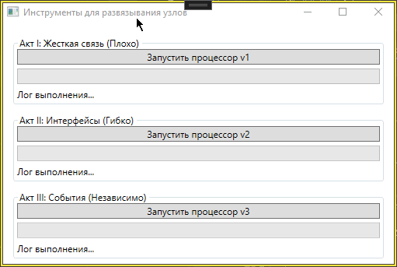
Акт 1

Slide 24
Акт 1 - вывод
Наш код плохо спроектирован, а для пользователя он неработоспособен. Мы заблокировали поток UI и заставили ждать пользователя, не объяснив ему что случилось и не сломалась ли программа.

Slide 25
Акт 2
Проблема: Наш DataProcessor прибит гвоздями к ProgressBar.
Решение: Заставить его говорить не с конкретным классом, а с абстрактной ролью «Тот, кто умеет сообщать о прогрессе».
Суть: Интерфейс — это контракт. Не важно кто ты, главное подпишись здесь и выполняй обещания

Slide 26
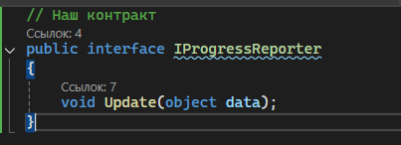
Акт 2

Slide 27
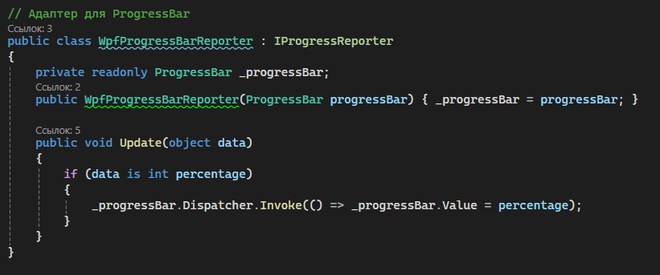
Акт 2

Slide 28
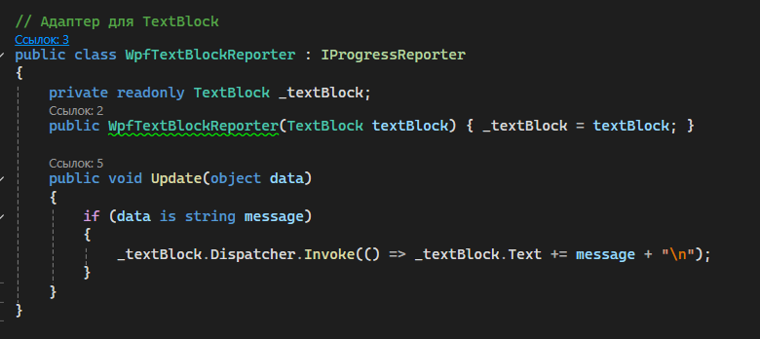
Акт 2

Slide 29
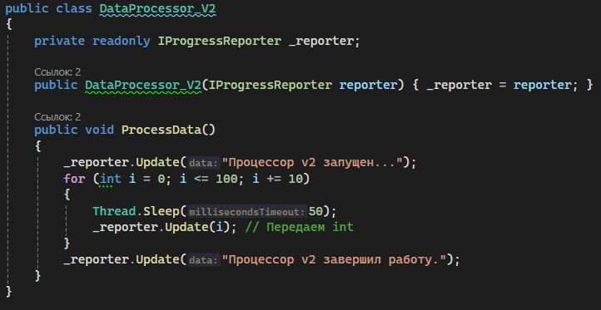
Акт 2

Slide 30
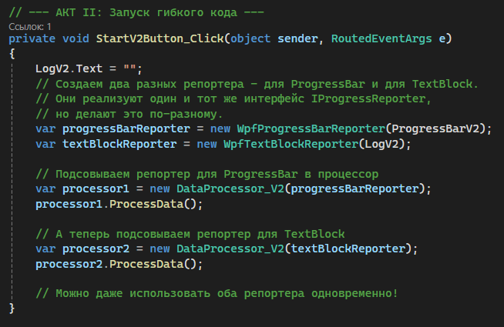
Акт 2

Slide 31
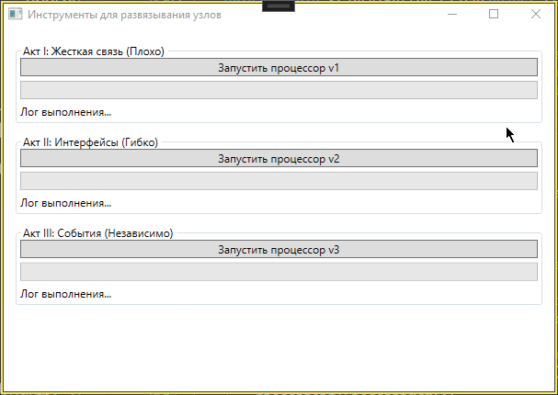
Акт 2

Slide 32
Акт 2 ввод
Мы сделали код более гибким и тестируемым. Наш процессор больше не знает про WPF. Это огромная победа для архитектуры.
Но проблему пользователя мы не решили. Интерфейсы отвечают за структуру, а не за поведение во времени. Нам нужен другой инструмент

Slide 33
Акт 3
Проблема: DataProcessor всё ещё сам решает, кому и когда сообщать. Он активно вызывает метод репортера.
Решение: Сделать процессор полностью независимым. Он должен просто «кричать в пустоту» о своих успехах, а кому интересно — пусть слушают.
Суть: Событие — это система оповещений. Издатель (DataProcessor) генерирует новость. Подписчики (ProgressBar, Логгер) её получают. Они ничего не знают друг о друге.

Slide 34
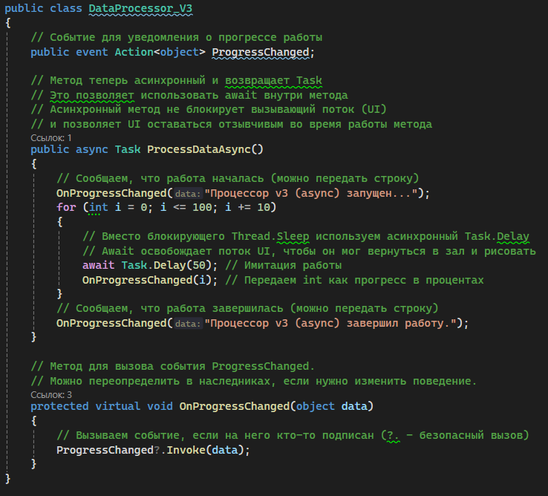
Акт 3

Slide 35
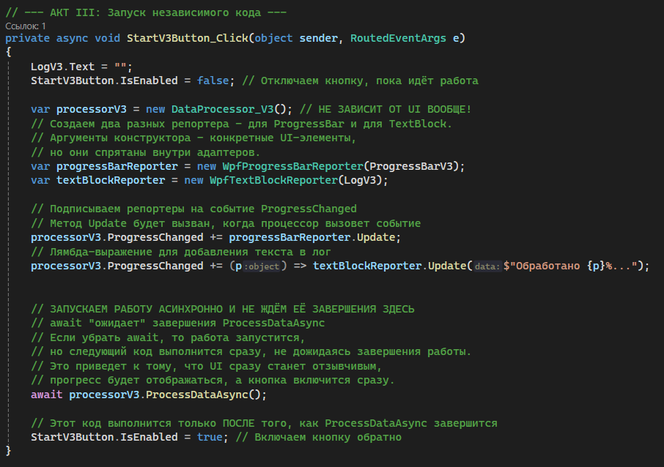
Акт 3

Slide 36
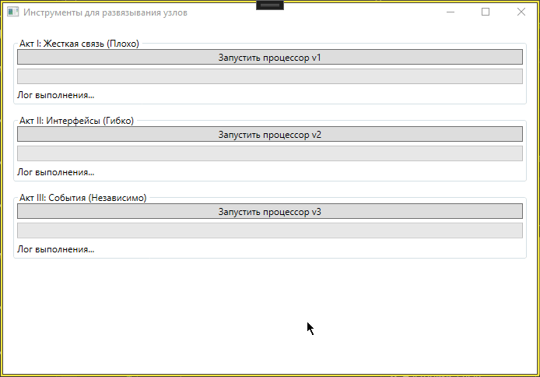
Акт 3

Slide 37
Акт 3 Vihod
Наш процессор полностью отвязан от UI. А еще мы решили главную проблему — блокировку потока UI.

Slide 38
Спасибо за внимание
Спасибо за вниманиеСпасибо за вниманиеСпасибо за вниманиеСпасибо за вниманиеСпасибо за вниманиеСпасибо за вниманиеСпасибо за вниманиеСпасибо за вниманиеСпасибо за вниманиеСпасибо за вниманиеСпасибо за вниманиеСпасибо за вниманиеСпасибо за вниманиеСпасибо за вниманиеСпасибо за вниманиеСпасибо за вниманиеСпасибо за вниманиеСпасибо за вниманиеСпасибо за вниманиеСпасибо за вниманиеСпасибо за вниманиеСпасибо за вниманиеСпасибо за вниманиеСпасибо за вниманиеСпасибо за вниманиеСпасибо за вниманиеСпасибо за вниманиеСпасибо за вниманиеСпасибо за вниманиеСпасибо за вниманиеСпасибо за вниманиеСпасибо за вниманиеСпасибо за вниманиеСпасибо за вниманиеСпасибо за вниманиеСпасибо за вниманиеСпасибо за вниманиеСпасибо за вниманиеСпасибо за вниманиеСпасибо за вниманиеСпасибо за вниманиеСпасибо за вниманиеСпасибо за вниманиеСпасибо за вниманиеСпасибо за вниманиеСпасибо за вниманиеСпасибо за вниманиеСпасибо за вниманиеСпасибо за вниманиеСпасибо за вниманиеСпасибо за вниманиеСпасибо за вниманиеСпасибо за вниманиеСпасибо за вниманиеСпасибо за вниманиеСпасибо за вниманиеСпасибо за вниманиеСпасибо за вниманиеСпасибо за вниманиеСпасибо за вниманиеСпасибо за вниманиеСпасибо за вниманиеСпасибо за вниманиеСпасибо за вниманиеСпасибо за вниманиеСпасибо за вниманиеСпасибо за вниманиеСпасибо за вниманиеСпасибо за вниманиеСпасибо за вниманиеСпасибо за вниманиеСпасибо за вниманиеСпасибо за вниманиеСпасибо за вниманиеСпасибо за вниманиеСпасибо за вниманиеСпасибо за вниманиеСпасибо за вниманиеСпасибо за вниманиеСпасибо за вниманиеСпасибо за вниманиеСпасибо за вниманиеСпасибо за вниманиеСпасибо за вниманиеСпасибо за вниманиеСпасибо за вниманиеСпасибо за вниманиеСпасибо за вниманиеСпасибо за вниманиеСпасибо за вниманиеСпасибо за вниманиеСпасибо за вниманиеСпасибо за вниманиеСпасибо за вниманиеСпасибо за вниманиеСпасибо за вниманиеСпасибо за вниманиеСпасибо за вниманиеСпасибо за вниманиеСпасибо за вниманиеСпасибо за вниманиеСпасибо за вниманиеСпасибо за вниманиеСпасибо за вниманиеСпасибо за вниманиеСпасибо за вниманиеСпасибо за вниманиеСпасибо за вниманиеСпасибо за вниманиеСпасибо за вниманиеСпасибо за вниманиеСпасибо за вниманиеСпасибо за вниманиеСпасибо за вниманиеСпасибо за вниманиеСпасибо за вниманиеСпасибо за вниманиеСпасибо за вниманиеСпасибо за вниманиеСпасибо за вниманиеСпасибо за вниманиеСпасибо за вниманиеСпасибо за вниманиеСпасибо за вниманиеСпасибо за вниманиеСпасибо за вниманиеСпасибо за вниманиеСпасибо за вниманиеСпасибо за вниманиеСпасибо за вниманиеСпасибо за внимание

